Slide 1
DISEÑO WEB
MATERIAL DE FORMACIÓN UNIDAD 2

Slide 2
Objetivo de la clase
Aplicar enlaces y color en HTML.

Slide 3
Aprendizajes previos
Las siguientes etiquetas nos ayudan a:
<b>
<i>
H1 hasta H6
<Title>
<blockquote>
<p>
</br>
<cite>
</hr>
</strong>

Slide 4
Contextualización
Etiqueta para aplicar color al texto
<font color=“color ”
Ejemplo:
<font color=“color ”
Etiqueta para cambiar el tipo de letra
<face>
Ejemplo:
<face=“Arial Black ” size =“16 ”>
<font color=“#3339FF” face="Arial" size="6">Katherine Giraldo Arias</font>

Slide 5
Contextualización
Etiqueta para creación de enlaces o hipervínculos:
Los enlaces o hipervínculos, también llamados hipertextos son los textos o los objetos sobre los que podemos hacer clic para que nos lleven a otra parte del documento, a otra página web en el mismo sitio o a otra página de Internet, entre otras funciones.

Slide 6
Contextualización
<a href= “ “> El texto para mostrar <a/>

Slide 7
Contextualización
<a href= “la URL de la página “> el texto a mostrar<a/>

Slide 8
Contextualización
Abriendo contenidos en página independiente o página en blanco
atributo target=blank
<a target= “ blank “ href= “la URL de la página “> el texto a mostrar<a/>

Slide 9
Contextualización
Enlaces a dirección de correo electrónico
<a href= mailto:(dirección de correo) > Enviar email</a>
Si queremos que salga el nombre del propietario del correo:
<a href= mailto: “ dirección de correo “ title= “Enviar correo a XXXXX “</a>

Slide 10
Contextualización
Etiqueta de imagen <img scr “nombre de la imagen y formato”
Ejemplo: <img src="PUBLICIDAD1.jpg">
Se debe tener en cuenta el tamaño (en pixeles)
Height (altura)
Widht (anchura)
Ejemplo: <img src="PUBLICIDAD1.jpg" heigth=400px width=200px/>

Slide 11
Actividad de Transferencia
Pongamos en práctica los conceptos aprendidos
Actividad de aprendizaje 2
Contenedor de herramientas de diseño
Elabore una página INDEX.HTML que contenga la presentación de un portafolio de enlace a 30 herramientas de Diseño Gráfico que usted considera importantes.
Debe aplicar formato de texto, negrita, cursiva, tamaños y tipos de letra, debe dinamizar cada enlace con la imagen de la herramienta nombrada.
Nota: esta actividad es de carácter individual.

Slide 12
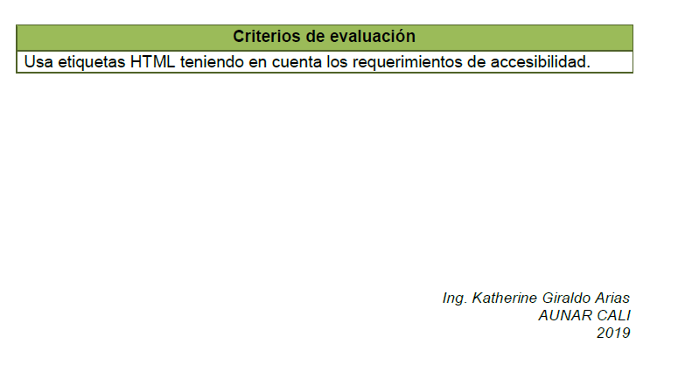
Criterios de Evaluación

Slide 13
Evaluación
¿Qué sabia?
Qué aprendió?
¿Qué aplicabilidad tiene para usted?

